Slide 1
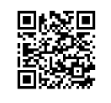
Para conocerle mejor y ministrarle eficazmente,
complete el formulario escaneando el QR. Gracias!

